Slide 1


STŘEDNÍ ŠKOLA STAVEBNÍ A TECHNICKÁ
Ústí nad Labem, Čelakovského 5, příspěvková organizace
Páteřní škola Ústeckého kraje
Řemenové převody
VY_32_INOVACE_31_ 619
Projekt MŠMT | EU peníze středním školám
Název projektu školy | ICT do života školy
Registrační číslo projektu | CZ.1.07/1.5.00/34.0771
Šablona | III/2
Sada | 31
Anotace | Řemen, řemenice a uspořádání řemenových převodů
Klíčová slova | Montáž, demontáž, technické dokumentace, ruční nářadí, momentový klíč
Předmět | Odborný výcvik
Autor, spoluautor | Zdeněk Říha
Jazyk | Čeština
Druh učebního materiálu | Prezentace
Potřebné pomůcky | PC, data projektor
Druh interaktivity | Výklad pomocí prezentace
Stupeň a typ vzdělávání | Střední škola
Cílová skupina | 1. ročník, žáci 15 - 16 let
Speciální vzdělávací potřeby | Ne
Zdroje | Seznam viz poslední strana
1

Slide 2
STŘEDNÍ ŠKOLA STAVEBNÍ A TECHNICKÁ
Ústí nad Labem, Čelakovského 5, příspěvková organizace
Páteřní škola Ústeckého kraje
ŘEMENOVÉ
PŘEVODY
2

Slide 3
STŘEDNÍ ŠKOLA STAVEBNÍ A TECHNICKÁ
Ústí nad Labem, Čelakovského 5, příspěvková organizace
Páteřní škola Ústeckého kraje
Používají se u těch zařízení, kde není nutný přesný převod a kde více záleží na pružném zachycení a tlumení rázů nebo tam, kde je pro jiný druh převodu příliš velká vzdálenost hřídelů.
3

Slide 4
STŘEDNÍ ŠKOLA STAVEBNÍ A TECHNICKÁ
Ústí nad Labem, Čelakovského 5, příspěvková organizace
Páteřní škola Ústeckého kraje
Výhody a nevýhody řemenových převodů
Výhody:
pružný přenos sil
tichý chod
tlumení nárazů
nevyžaduje mazání
malé nároky na údržbu
možnost přenosu na velké vzdálenosti
Nevýhody:
skluz vlivem protažení řemenu
nepřesný převodový poměr
omezená provozní teplota
dostatečné zatížení silami, potřebnými k napnutí řemenu
4

Slide 5
STŘEDNÍ ŠKOLA STAVEBNÍ A TECHNICKÁ
Ústí nad Labem, Čelakovského 5, příspěvková organizace
Páteřní škola Ústeckého kraje
Rozdělení řemenových převodů
Základní rozdělení je podle hledisek:
a, změna rychlosti
b, změna směru otáčení
5

Slide 6
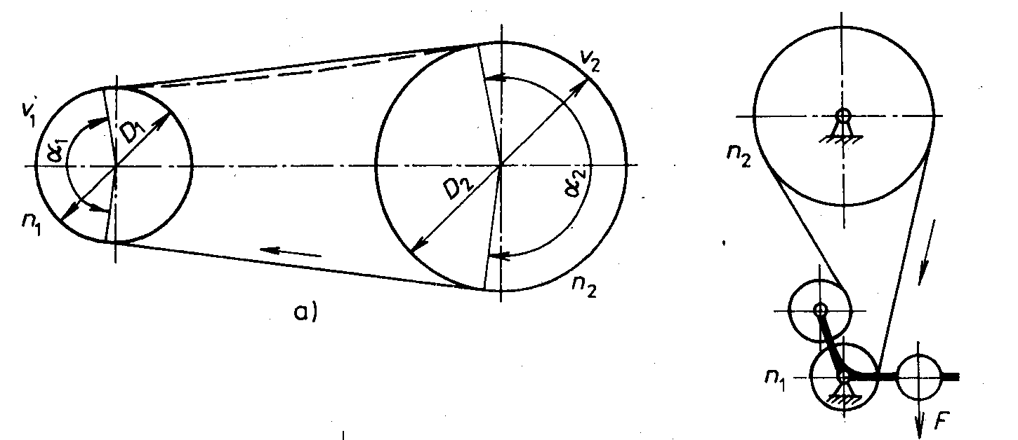
STŘEDNÍ ŠKOLA STAVEBNÍ A TECHNICKÁ
Ústí nad Labem, Čelakovského 5, příspěvková organizace
Páteřní škola Ústeckého kraje
Převodový poměr
Převodový poměr je závislý na otáčkách a průměrech kol (řemenic). Tyto veličiny jsou k sobě v nepřímém poměru.
i 1,2 = otáčky hnacího kola = n1 nebo D2
otáčky hnaného kola n2 D1
6

Slide 7
STŘEDNÍ ŠKOLA STAVEBNÍ A TECHNICKÁ
Ústí nad Labem, Čelakovského 5, příspěvková organizace
Páteřní škola Ústeckého kraje
Řemenový převod pro změnu rychlosti
Změna rychlosti je dána poměrem průměrů
hnaného a hnacího kola.
Při přenášení síly je spodní část řemenu napjatá a horní část mírně prověšená, čímž dochází k lepšímu opásání řemenice. Tím je tření mezi řemenem a řemenicí větší a může se přenášet větší výkon.
7

Slide 8
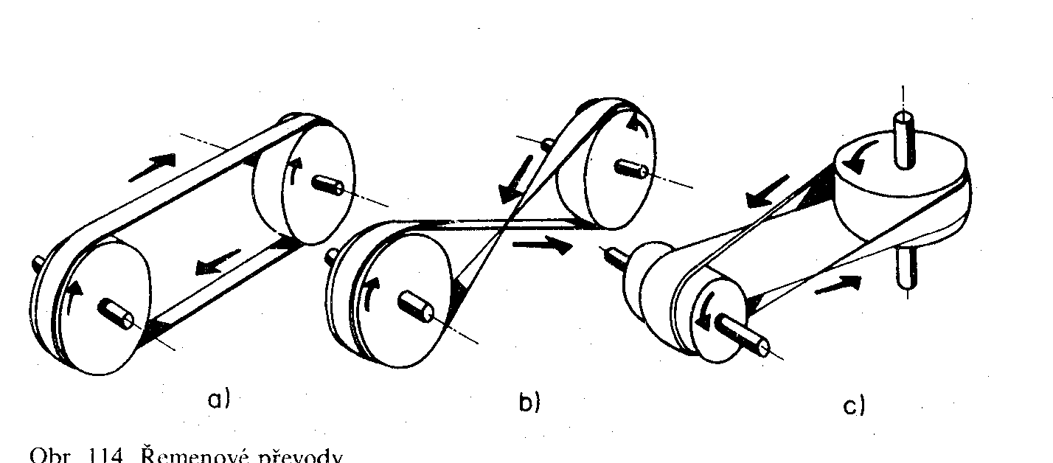
STŘEDNÍ ŠKOLA STAVEBNÍ A TECHNICKÁ
Ústí nad Labem, Čelakovského 5, příspěvková organizace
Páteřní škola Ústeckého kraje
Řemenové převody směrové
a, stejnosměrný převod
b, zkřížený převod ke změně směru otáčení
c, polozkřížený převod pro spojení nesouosých
hřídelů
8

Slide 9
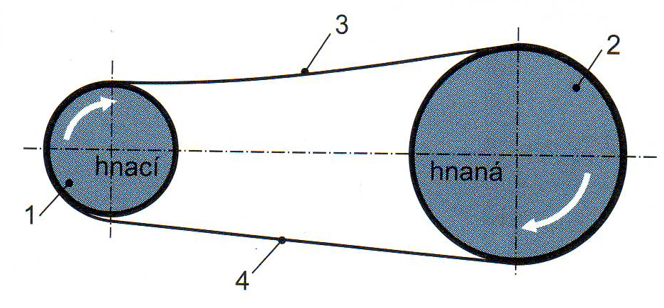
STŘEDNÍ ŠKOLA STAVEBNÍ A TECHNICKÁ
Ústí nad Labem, Čelakovského 5, příspěvková organizace
Páteřní škola Ústeckého kraje
Řemenový převod stejnosměrný
Toto uspořádání slouží k přenosu točivého momentu a změně rychlosti.
Lze je použít i na větší vzdálenosti.
9

Slide 10
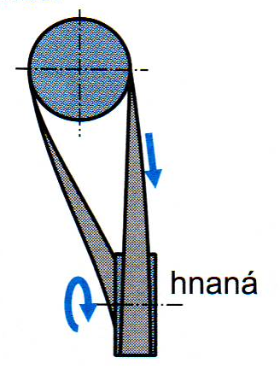
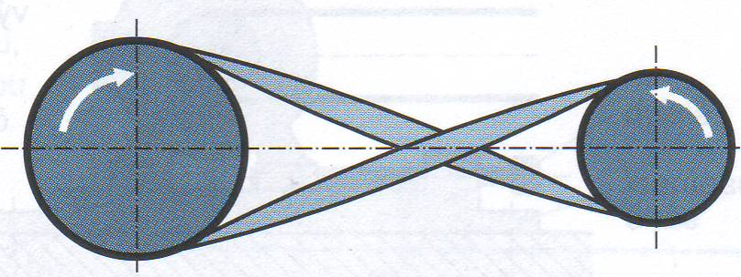
STŘEDNÍ ŠKOLA STAVEBNÍ A TECHNICKÁ
Ústí nad Labem, Čelakovského 5, příspěvková organizace
Páteřní škola Ústeckého kraje
Zkřížené opásání Polozkřížené opásání
Pro velké obvodové rychlosti, široké řemeny a hlavní pohony se toto opásání nehodí.
Používá pro
Mimoběžné
hřídele. Osy
hřídelů musí
být od sebe
vzdáleny víc
než je dvaceti-
násobek šířky řemene.
Přesná poloha řemenic
na hřídelích se ustavuje
při montáži!
10

Slide 11
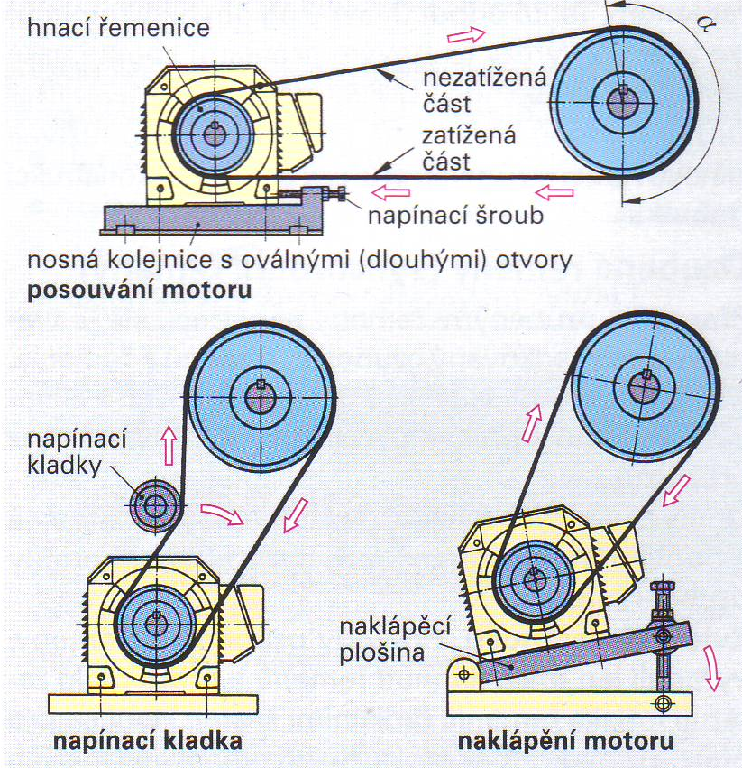
STŘEDNÍ ŠKOLA STAVEBNÍ A TECHNICKÁ
Ústí nad Labem, Čelakovského 5, příspěvková organizace
Páteřní škola Ústeckého kraje
Napínání řemenů
Kvůli přenosu třecích sil musí být řemen napínán.
Toho lze
dosáhnout několika způsoby.
11

Slide 12
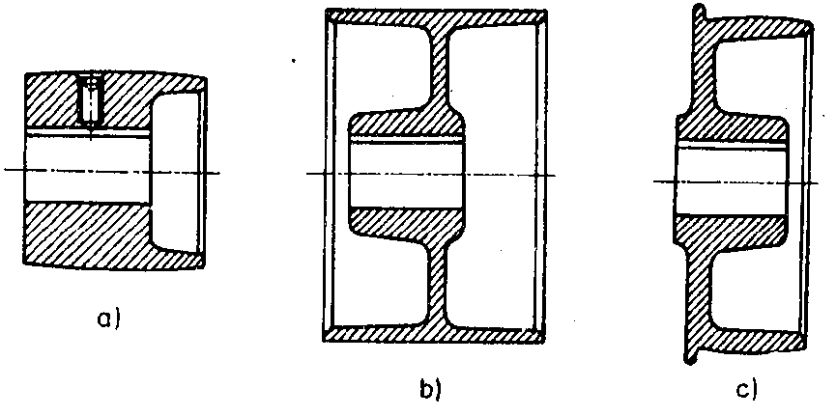
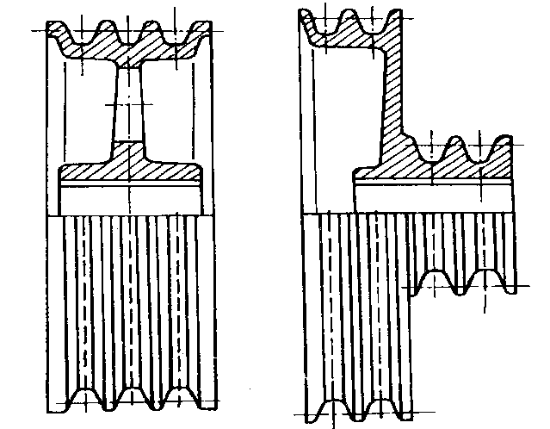
STŘEDNÍ ŠKOLA STAVEBNÍ A TECHNICKÁ
Ústí nad Labem, Čelakovského 5, příspěvková organizace
Páteřní škola Ústeckého kraje
Součásti řemenového převodu
Konstrukce řemenice pro plochý řemen (mírně
vně vypouklá, lepší drží řemen-nesjíždí)
Konstrukce řemenice pro klínový řemen
a, jednoduchá
b, složená
12

Slide 13
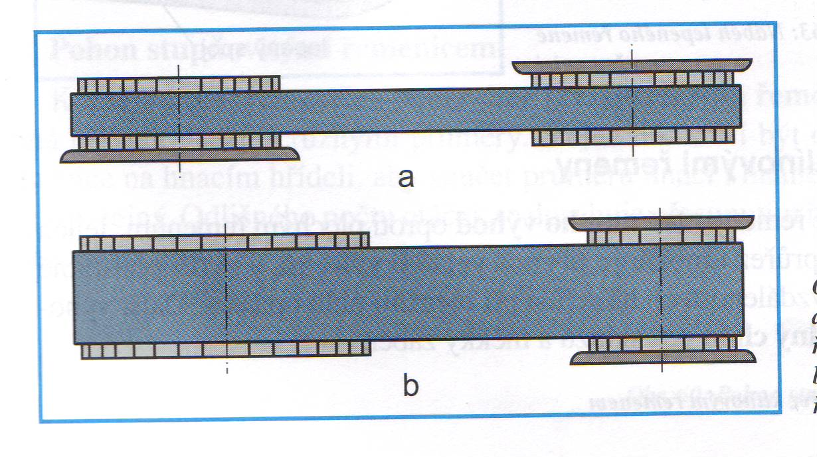
STŘEDNÍ ŠKOLA STAVEBNÍ A TECHNICKÁ
Ústí nad Labem, Čelakovského 5, příspěvková organizace
Páteřní škola Ústeckého kraje
Zajištění řemene
  Použití řemenice s přírubami pojišťuje proti skluzu řemene. Při převodovém poměru 1:1 se doporučuje na každé řemenici jedna příruba střídavě.
  Pro poměry jiné se doporučují dvě příruby na menší řemenici.
13

Slide 14
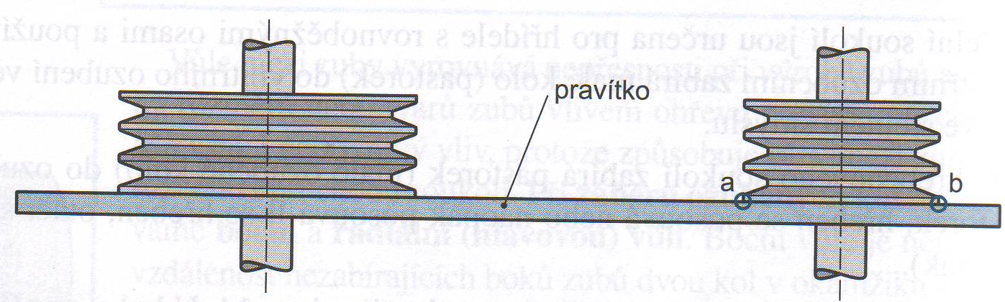
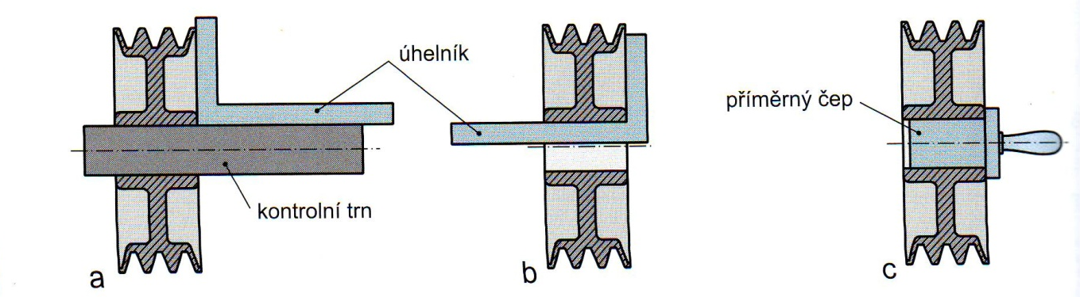
STŘEDNÍ ŠKOLA STAVEBNÍ A TECHNICKÁ
Ústí nad Labem, Čelakovského 5, příspěvková organizace
Páteřní škola Ústeckého kraje
Kontrola ustavení řemenic
Při montáži nebo běžné údržbě je třeba kontrolovat rovinu a kolmost řemenic.
14

Slide 15
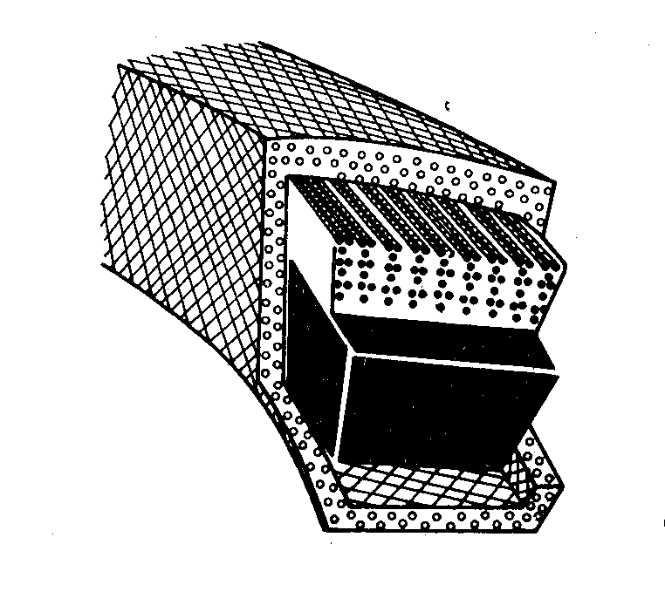
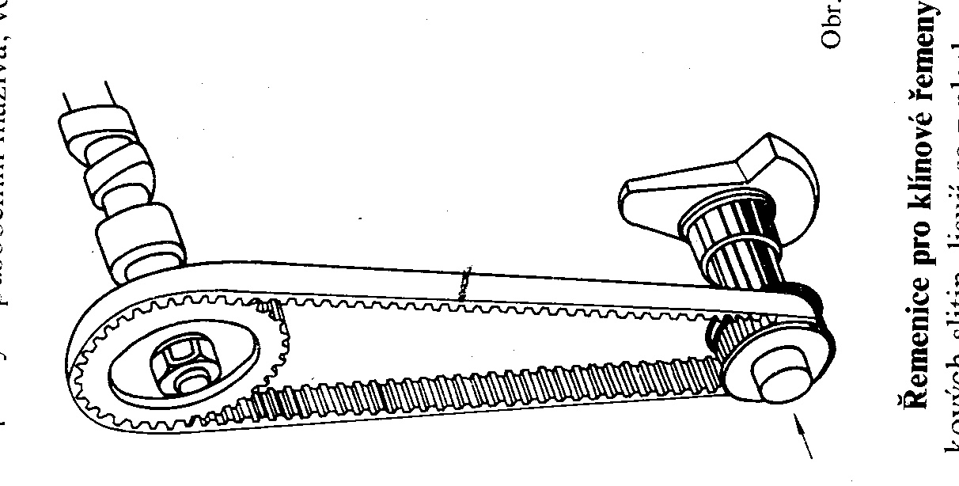
STŘEDNÍ ŠKOLA STAVEBNÍ A TECHNICKÁ
Ústí nad Labem, Čelakovského 5, příspěvková organizace
Páteřní škola Ústeckého kraje
Řemeny
Klínový řemen hladký je tvořen několika gumotextilními vrstvami a pryžovým jádrem.
Plochý zubový řemen je podobné konstrukce a slouží k přesnějšímu přenosu síly a nedochází ke skluzu.
15

Slide 16
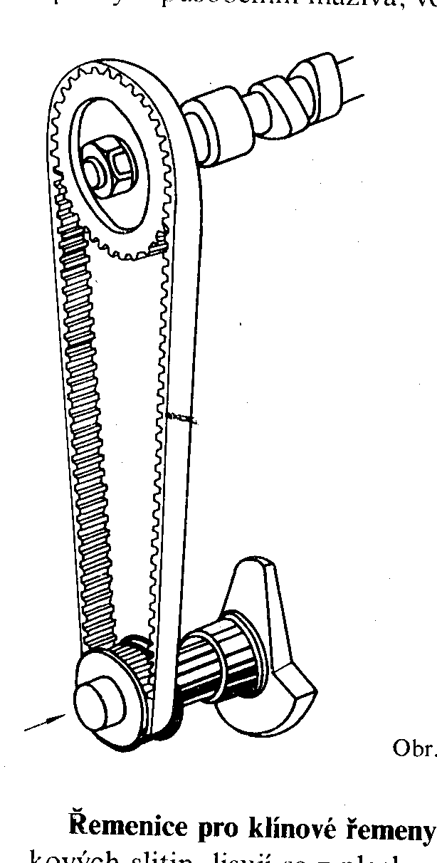
STŘEDNÍ ŠKOLA STAVEBNÍ A TECHNICKÁ
Ústí nad Labem, Čelakovského 5, příspěvková organizace
Páteřní škola Ústeckého kraje
Ozubený řemenový převod
Řemeny pro tento převod se zhotovují z polyamidu nebo litého polyuretanu.
Tento typ převodu spojuje výhody řemenového a řetězového převodu. Pracuje bez skluzu.
16

Slide 17
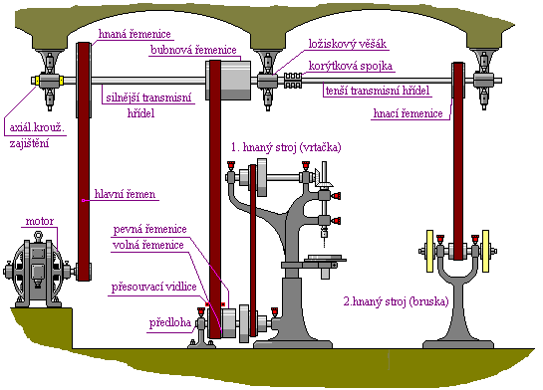
STŘEDNÍ ŠKOLA STAVEBNÍ A TECHNICKÁ
Ústí nad Labem, Čelakovského 5, příspěvková organizace
Páteřní škola Ústeckého kraje
Pohled do historie - transmise
Transmise sloužily a někde dodnes slouží k rozvodu hnací síly od jednoho velkého motoru (např. od vodního kola či turbíny)
na větší počet současně pracujících strojů.
17

Slide 18
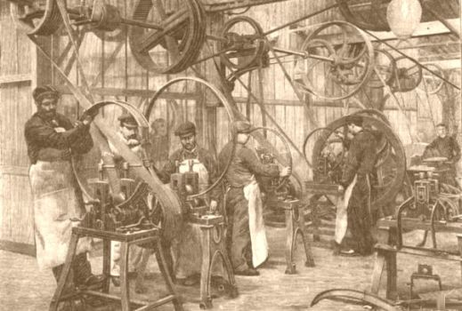
STŘEDNÍ ŠKOLA STAVEBNÍ A TECHNICKÁ
Ústí nad Labem, Čelakovského 5, příspěvková organizace
Páteřní škola Ústeckého kraje
18

Slide 19
STŘEDNÍ ŠKOLA STAVEBNÍ A TECHNICKÁ
Ústí nad Labem, Čelakovského 5, příspěvková organizace
Páteřní škola Ústeckého kraje
Kontrolní otázky
1, Jaké jsou výhody použití řemenového převodu?
2, Jaké jsou nevýhody použití řemenového převodu?
3, Jaký je směr otáčení u otevřeného a zkříženého
řemenového převodu?
4, Při jakém poměru průměru řemenic dosáhneme
rychlejšího převodu?
5, Jaké konstrukce mohou být řemenice?
19

Slide 20
STŘEDNÍ ŠKOLA STAVEBNÍ A TECHNICKÁ
Ústí nad Labem, Čelakovského 5, příspěvková organizace
Páteřní škola Ústeckého kraje
Použitá literatura
Doleček Josef Ing., CSc., Holoubek Zdeněk Ing., Strojnictví I, pro 1.ročník SOU, 2. vydání, SNTL Praha 1988, EAN 04-211-88
Použité obrázky: snímek č. 6, str. 92, obr.112, snímek č. 8, str. 94, obr.114
snímek č. 15, str. 95, obr.116, snímek č. 16, str. 26, obr. 67
Fialová Dana Ing., Gradek Vladislav Ing. Zámečnické práce a údržba,
Technologie 3. díl, nakladatelství Parta, 2008, ISBN 978-80-7320-127-2,
použité obrázky: snímek č. 9, str. 23, obr.54, snímek č. 10, str. 23, obr.56,57,
snímek č. 13, str. 26, obr.68, snímek č. 14, str. 29, obr. 74, 75
Dillinger Josef Ing. a kolektiv, Moderní strojírenství pro školu i praxi, Europa-Sobotáles 2007, ISBN 978-80-86706-19-1, použité obrázky: snímek č. 6,11 str. 405, obr.1
http://mve.energetika.cz/prevody/transmise.htm
20

